Slide 1


Teste de performance em tecnologias de armazenamento de dados no client-side Web com abordagem ao Offline First
Halyson Rezende Nery (halyson97@gmail.com)
Mateus Augusto Sousa Pereira (mateusaugustodes.p@gmail.com)
Luiz Alexandre de Sousa Freitas (luiz.alexandre@live.com)
Ana Maria Martins Carvalho (ana.carvalho@ifgoiano.edu.br)

Slide 2
Agenda
Offline-First
Tecnologias de armazenamento de dados em navegadores web
  Session Storage
  Local Storage
  Web SQL
  PouchDB
Programa Teste
Ambiente do Teste
Experimento
Resultados
Conclusão

Slide 3
Offline-First
O movimento denominado Offline First defende que a aplicação deve estar pronta para cenários sem acesso à Internet [Sauble 2015].
Para oferecer uma experiência adequada, segundo o movimento Offline First, a aplicação deve ser projetada primeiro para o funcionamento offline [Holt 2017].

Slide 4
Tecnologias de armazenamento de dados em navegadores Web
Há diversos modelos de armazenamento de dados para utilizar no client-side, como chave-valor, relacional, indexado, orientado a documentos, entre outros.
Estes modelos podem ser implementados em memória ou com persistência de dados [Lawson 2015], ser nativos do navegador ou funcionar por meio de adapters [PouchDB 2017].

Slide 5
Session Storage
O Session Storage é um banco de dados do tipo chave-valor que faz parte da especificação Web Storage, sendo sua principal característica manipular dados em memória disponibilizando-os apenas para a sessão atual [Webstorage 2016].

Slide 6
Local Storage
O Local Storage, assim como o Session Storage, é um banco de dados do tipo chave-valor que faz parte da especificação Web Storage, com a diferença que o Local Storage realiza persistência de dados [Webstorage 2016].

Slide 7
Web SQL
O Web SQL é um banco de dados relacional baseado no SQLite, que trouxe a implementação real de banco de dados relacionais em navegadores [Kimak 2013]. Atualmente entre os navegadores com maior mercado [StatCounter 2017] somente o Chrome, Opera e Safari mantém suporte ao Web SQL [Caniuse 2017].

Slide 8
PouchDB
PouchDB é um banco de dados orientado a documentos para utilização no navegador Web inspirado no Apache CouchDB. O PouchDB utiliza tecnologias de armazenamento nativas do navegador para a persistência de dados por meio de adapters [PouchDB 2017].

Slide 9
Programa Teste
Para a realização do experimento foi criado um arquivo do tipo JSON denominado “dados.json”, contendo 28000 registros com tamanho total de 2.5MB.
Para cada tipo de armazenamento definido no experimento foi criado um script na linguagem JavaScript que realiza a leitura do arquivo “dados.json” através de uma requisição AJAX, adicionando o retorno da requisição ao escopo da página.

Slide 10
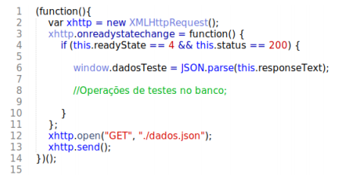
Programa Teste
Modelo base de script utilizado na criação dos testes:

Slide 11
Programa Teste
O cálculo de tempo das operações foi realizado utilizando como base a API performance.now que retorna o tempo em milissegundos, decorrido a partir do carregamento da página, com precisão de 5 milésimos de um segundo [MDN 2017].

Slide 12
Ambiente do teste
O hardware utilizado para os testes possui as seguintes configurações:
processador: Intel Core i5-5200U de 4 núcleos
memória: 8GB DDR3 1600MHz
HD: 1TB 5400 RPM

Slide 13
Ambiente do teste
Os softwares utilizados para execução do teste foram os seguintes:
Sistema Operacional: Ubuntu Gnome 16.10 64-bit kernel 4.8.0-46
Navegadores:
  Google Chrome 57.0 64-bit
  Mozilla Firefox 52.0 64-bit
Servidor: http-server 6.10.2

Slide 14
Experimento
O experimento consiste em executar um teste de Benchmark nas operações de inserção, recuperação e remoção de dados no client-side, com objetivo de avaliar o desempenho das principais formas de armazenamento de dados disponíveis nos navegadores Web atuais.

Slide 15
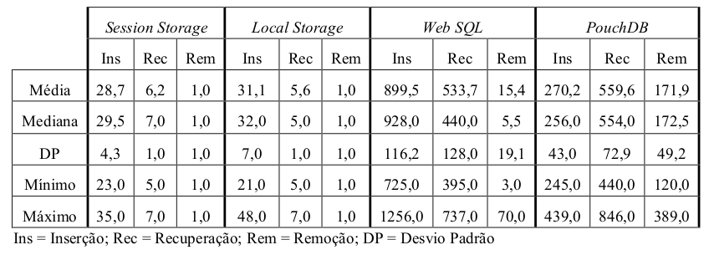
Resultados obtidos no Google Chrome
Tabela dos resultados em milissegundos obtidos no Google Chrome:

Slide 16
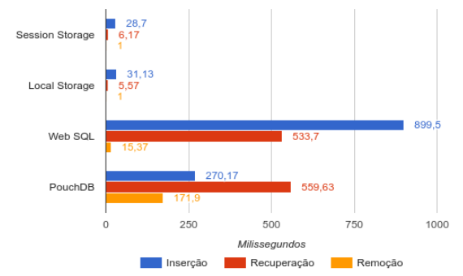
Resultados obtidos no Google Chrome
Gráfico representativo das médias dos resultados obtidos:

Slide 17
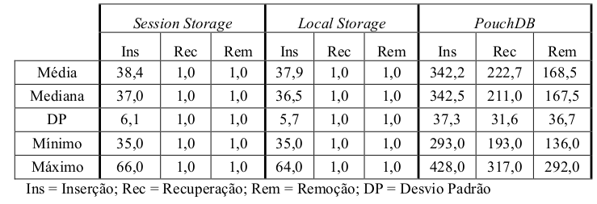
Resultados obtidos no Mozilla Firefox
Tabela dos resultados em milissegundos obtidos no Mozilla Firefox:

Slide 18
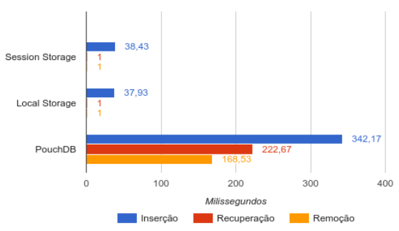
Resultados obtidos no Mozilla Firefox
Gráfico representativo das médias dos resultados obtidos:

Slide 19
Conclusão

Slide 20

Apoio

Slide 21
Perguntas?

Slide 22
Referências
Caniuse (2017) “Can i use Web SQL Database?”, http://caniuse.com/sql-storage.
Holt. B. (2017) “Offline-first web and mobile apps: Top frameworks and components”,http://techbeacon.com/offline-first-web-mobile-apps-top-frameworks-components.
Kimak, S., Ellman, J. (2013) “Performance Testing and Comparison of Client Side Databases Versus Server Side”, Consecutive Annual Postgraduate Symposium on the Convergence of Telecommunications, Networking & Broadcasting, PGNET 2013.

Slide 23
Referências
Lawson, N. (2015) “IndexedDB, WebSQL, LocalStorage - what blocks the DOM?”, https://nolanlawson.com/2015/09/29/indexeddb-websql-localstorage-what-blocks-the-dom.
MDN (2017) “Performance”, https://developer.mozilla.org/en-US/docs/Web/API/Performance.
PouchDB (2017) “API Reference”, https://pouchdb.com/api.html.
Sauble, D. (2015), Offline First Web Development, Packt Publishing, 1th edition.

Slide 24
Referências
StatCounter (2017) “Desktop Browser Market Share Worldwide”, http://gs.statcounter.com/browser-market-share/desktop.
Webstorage (2016) “Web Storage (Second Edition)”, http://www.w3.org/TR/webstorage.

